Slide 1




Slide 2


  ACCIONES DE FORTALECIMIENTO PARA LA PREVENCIÓN ANTE FENÓMENOS NATURALES
  Estado de México
  Dirección de Investigación
7 de febrero, 2019

Slide 3
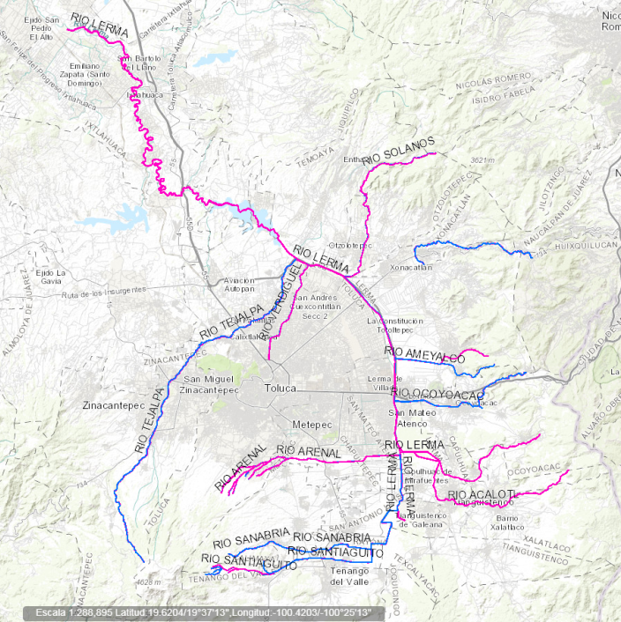

Inundaciones
El estado cuenta con arroyos, ríos y presas, los cuales pueden provocar inundaciones, principalmente durante la temporada de lluvias (mayo a octubre).
Durante 1970 al 2010 se registraron 18 inundaciones que ocasionaron daños importantes, particularmente en Tenancingo (peligro medio), mientras que en los últimos cuatro años han ocurrido 84 eventos en los municipios de Acolman, Cuautitlán, Chalco, Chimalhuacán, Ecatepec, La Paz, Lerma, San Mateo Atenco, Tianguistenco, Tultitlán (peligro muy alto); Metepec y Atlacomulco (peligro alto); Toluca y Atizapán de Zaragoza (peligro medio); Huixquilucan y Tenango del Valle (peligro bajo); y Nicolás Romero (peligro muy bajo).
Temas a desarrollar: Actualizar los puntos críticos de inundación en el estado, sobre todo los que se ubican en cercanías de poblaciones asentadas en zonas de peligro, así como aguas abajo de las presas Huapango en Timilpan y Sierra de Guadalupe en Cuautitlán (peligro muy alto). Cabe mencionar que en EDOMEX se monitorean semanalmente 14 presas, de las cuales sólo una posee vertedor controlado y política de operación para un buen manejo del embalse, mientras que 13 carecen de dicho protocolo, para el control de avenidas extraordinarias. Dar seguimiento a los avances del proyecto del Túnel Emisor Oriente (TEO).
Las obras en alto riesgo son los bordos del río La Compañía, así como las presas Villa Victoria y Valle de Bravo. En riesgo hidrológico y estructural está la presa Angulo. Por otra parte, los embalses que requieren mantenimiento son Guadalupe y Madín.

Slide 4
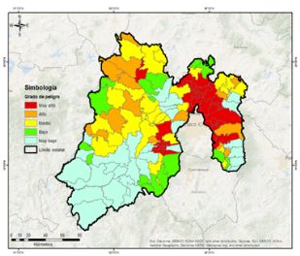
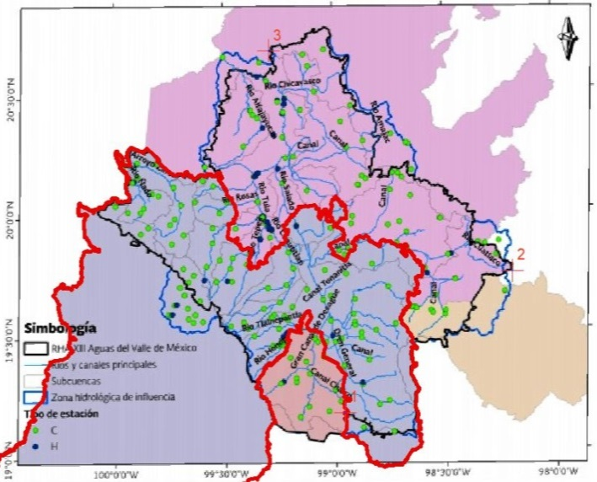
Inundaciones
Se cuenta con los siguientes materiales: mapas de peligro a escala municipal, inundaciones históricas y de vulnerabilidad, ambos disponibles en el ANR, así como el índice de inundabilidad, escenarios de inundación para la ciudad de Acolman, río Tlalnepantla y delimitación de zonas federales elaborados por la CONAGUA y la UNAM.
Recomendaciones
Actualizar, elaborar y difundir mapas de inundación para ríos, centros urbanos y presas, con apoyo de las dependencias académicas del estado, para los municipios de peligro alto y muy alto.
Fortalecer el monitoreo y vigilancia hidrometeorológicos, principalmente en las cuencas de los ríos Cutzamala, Jaltepec, Lerma, La Gavia y Cuautitlán, ya que existe una red de estaciones climatológicas e hidrométricas, las cuales no todas operan de forma automática.
Delimitar las zonas federales para disminuir las invasiones en el arroyo Zarco, ríos Hondo, La Compañía y Cuautitlán, así como las presas Madín, Villa Victoria y Francisco José Trinidad Fabela.
Elaborar un inventario que integre las características y condiciones de las obras de protección, para el control de avenidas en el estado.
Fuente: PRONACCH, 2013
https://www.gob.mx/conagua/acciones-y-programas/aguas-del-valle-de-mexico
https://www.gob.mx/cms/uploads/attachment/file/281350/ZONA_URBANA_ATENCO__EDO._DE_MEXICO.pdf
https://www.gob.mx/cms/uploads/attachment/file/281321/ZONA_URBANA_ACOLMAN__EDO._MEXICO.pdf
Notes:
Las recomendaciones se encuentran en las estrategias que se deberán aplicar a corto, mediano y largo plazo para el control de avenidas, las cuales se indican en el Programa Nacional Contra Contingencias Hidráulicas (PRONACCH), Región Hidrológica Administrativa IV, VIII, IX y XIII. Balsas, Lerma-Santiago-Pacífico, Golfo Norte y Valle de México. Fuente: IMTA-CONAGUA, 2013.

Slide 5
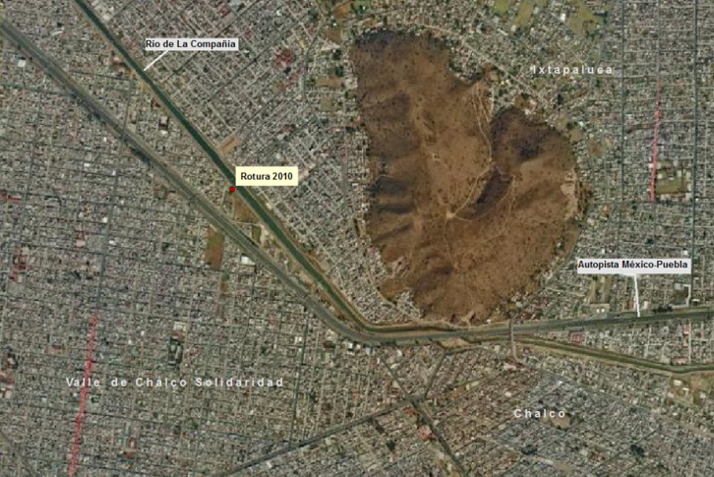
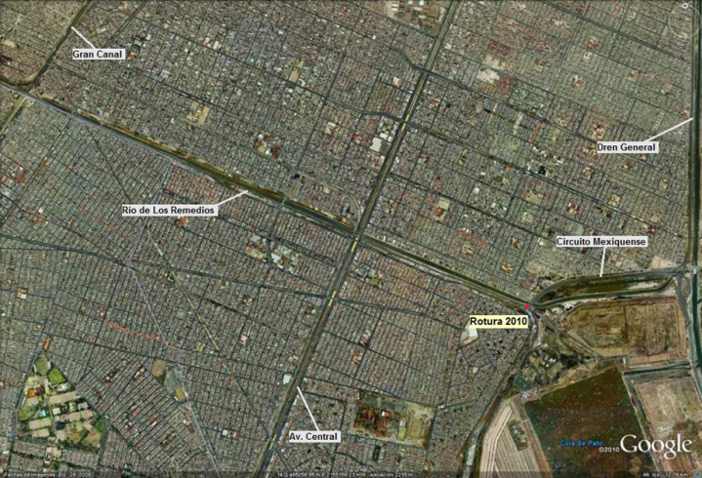
Inundaciones en algunos ríos
En febrero de 2010, la Subdirección de Riesgos por Inundación, elaboró el informe de las inundaciones que afectaron los municipios aledaños al río de La Compañía y al río de Los Remedios, en el estado de México. Como consecuencia de las intensas lluvias que se presentaron en esos días, en el centro del país, y que provocaron fallas en los bordos de los ríos mencionados.
El río de La Compañía, constituye uno de los elementos más importantes del sistema de drenaje del Valle de México, en la parte oriente; sin embargo, es uno de los más susceptibles ante la ocurrencia de lluvias atípicas y la falla en sus bordos genera inundaciones en los municipios de Chalco, Valle de Chalco e Ixtapaluca, afectando además a la carretera México-Puebla.
El río de Los Remedios representa otro elemento importante de la parte oriente del sistema de drenaje del norte del Valle de México, dado que drena parte de los municipios de Naucalpan, Atizapán de Zaragoza y Tlalnepantla, además de la zona norte de la CDMX. Inicia su recorrido en el vaso del Cristo y descarga su caudal en el Gran Canal, a la altura del km 9, tiene una longitud total de 15.7 km, de los cuales 4.1 km corren dentro de la CDMX y el resto en EDOMEX.
Ubicación del punto de ruptura del bordo del río de La Compañía
Ubicación del punto de ruptura del bordo del río de Los Remedios
http://www.cenapred.gob.mx/es/Publicaciones/archivos/252.pdf
https://www.cenapred.gob.mx/es/Publicaciones/archivos/216-1.pdf

Slide 6
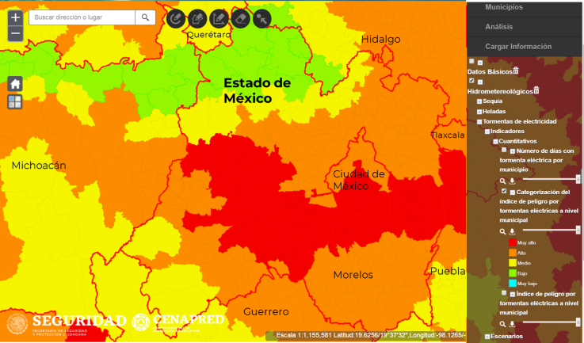
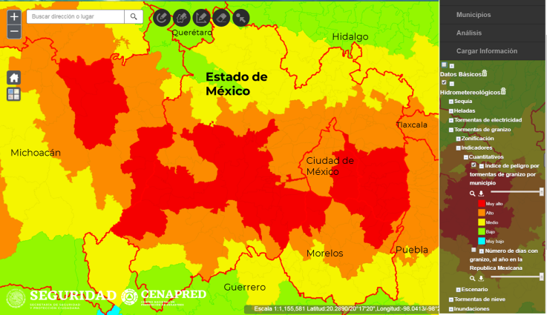
Fenómenos hidrometeorológicos
Tormentas eléctricas y de granizo (forman parte de tormentas severas, las cuales comprenden además vientos y lluvia)
Impacto:
548 decesos por tormentas eléctricas de 1998 a 2017 (SS, 2019).
Es la entidad que registra el mayor número de muertes.
Granizadas: 7 de mayo de 1996, Calpulalpan y 13 de agosto de 2003, Amecameca, ambas en el Estado de México.
Zonas de impacto:
Prácticamente toda la entidad.
Recursos disponibles en el CENAPRED:
Capas de indicadores cuantitativos y de escenarios de riesgo por tormentas eléctricas y de granizo http://www.atlasnacionalderiesgos.gob.mx/archivo/visor-capas.html
Guía de contenido mínimo para la elaboración del Atlas Nacional de Riesgos. Anexo Único, Fracciones V.6 y V.7 http://www.atlasnacionalderiesgos.gob.mx/descargas/Guia_contenido_minimo2016.pdf
Fascículo de Tormentas Severas https://www.cenapred.gob.mx/es/Publicaciones/archivos/189-FASCCULOTORMENTASSEVERAS.PDF
Seminario de Riesgos hidrometeorológicos
(Auditorio del CENAPRED, 28 de marzo).
Otros: Red mundial de localización de rayos (World Wide Lightning Location Network) http://wwlln.net/
Índice de peligro por tormentas eléctricas en los municipios del Estado de México
Recomendaciones para mitigar los riesgos:
Contar con equipo para la remoción de granizo.
Instalar pararrayos en torres y antenas.
Trabajar con la población en campañas de concientización.
Índice de peligro por tormentas de granizo en los municipios del Estado de México

Slide 7
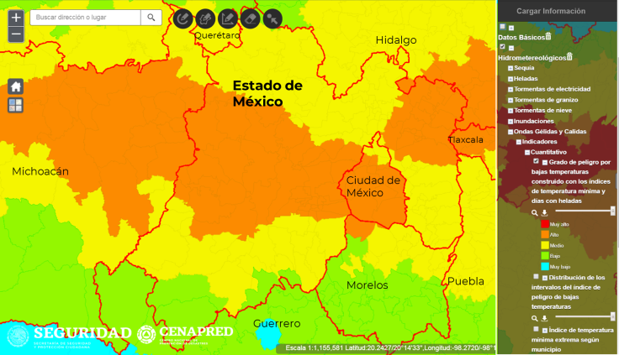
Fenómenos hidrometeorológicos
Bajas temperaturas
Impacto:
35 decesos por bajas temperaturas de 1998 a 2017 (SS, 2019).
Cinco declaratorias de emergencia por bajas temperaturas (base de datos de declaratorias de desastres y emergencias de 2000 a 2018).
Recursos disponibles en el CENAPRED:
Capas de indicadores cuantitativos y de escenarios de riesgo por ondas gélidas http://www.atlasnacionalderiesgos.gob.mx/archivo/visor-capas.html.
Estudio: Aplicación de la Metodología para obtener Mapas de Riesgo por Bajas Temperaturas y Nevadas en la Comunidad de Raíces, Estado de México https://www.cenapred.gob.mx/es/Publicaciones/archivos/156.pdf
Guía Básica para la Elaboración de Atlas Estatales y Municipales de Peligros y Riesgos. Capítulo III https://www.cenapred.gob.mx/es/Publicaciones/archivos/63.pdf
Guía de contenido mínimo para la elaboración del Atlas Nacional de Riesgos. Anexo Único, Fracciones V.10 y V.11 http://www.atlasnacionalderiesgos.gob.mx/descargas/Guia_contenido_minimo2016.pdf
Cursos de manejo de sistemas de información geográfica (Qgis)
Zonas de impacto:
Prácticamente toda la entidad.
Índice de peligro por ondas gélidas en los municipios del Estado de México
Notes:
Se tiene un estudio de riesgo por Bajas Temperaturas y Nevadas en la comunidad de Raíces, en el estado de México.

Slide 8
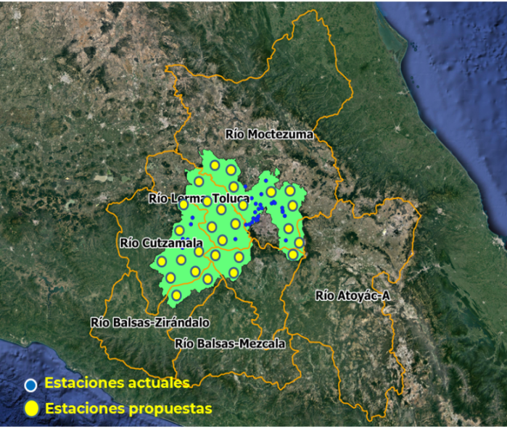
Fenómenos hidrometeorológicos
Recomendaciones para mitigar los riesgos:
Identificar a población y vivienda vulnerable (indigentes, infantes, enfermos, personas adultas mayores y con discapacidad), así como personas en pobreza extrema.
Promover mejoras a la vivienda para tener aislamiento térmico y el uso correcto de calentadores y hornos.
Brindar albergue con instalaciones adecuadas.
Para evitar accidentes carreteros y en aeropuertos debidos a bancos de niebla que se puedan formar, revisar los avisos de Potencial de Tormentas que emite el SMN cada tres horas.
Recomendaciones para mitigar los riesgos:
Para mejorar el monitoreo de lluvias y temperaturas, entre otras variables, se recomienda incrementar el número de estaciones meteorológicas en la entidad, con 28 estaciones adicionales a las 30 que actualmente transmiten, ubicándolas en las siguientes cuencas hidrológicas: dos en río Balsas-Zirándalo, siete en río Cutzamala, cuatro en río Grande de Amacuzac, seis en río Lerma-Toluca y nueve en río Moctezuma.
Propuesta de estaciones meteorológicas
Notes:
Otras variables son:
• Temperatura Ambiental
• Humedad Relativa
• Velocidad del viento
• Dirección del viento
• Presión barométrica
• Precipitación

Slide 9
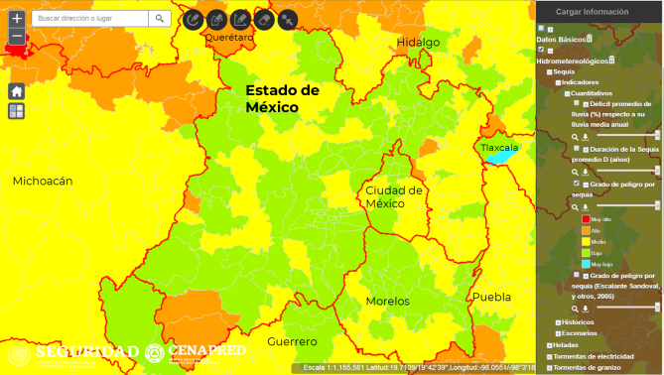
Fenómenos hidrometeorológicos
Sequía
Impacto:
Una declaratoria de desastre (base de datos de declaratorias de desastres y emergencias de 2000 a 2018).
Recursos disponibles en el CENAPRED:
Capas de indicadores cuantitativos, de eventos históricos y de escenarios de riesgo por sequía http://www.atlasnacionalderiesgos.gob.mx/archivo/visor-capas.html
Guía de contenido mínimo para la elaboración del Atlas Nacional de Riesgos. Anexo Único, Fracción V.9 http://www.atlasnacionalderiesgos.gob.mx/descargas/Guia_contenido_minimo2016.pdf
Fascículo de Sequías https://www.cenapred.gob.mx/es/Publicaciones/archivos/8-FASCCULOSEQUAS.PDF
Otros: Monitor de Sequía en México https://smn.cna.gob.mx/es/climatologia/monitor-de-sequia/monitor-de-sequia-en-mexico y libro Análisis de Sequías http://www.atlasnacionalderiesgos.gob.mx/descargas/anexos.zip
Eventos históricos:
1993
1998
Índice de peligro por sequía en los municipios del Estado de México
Recomendaciones para mitigar los riesgos:
Optimizar el uso del agua con la construcción o el buen manejo de infraestructura tal como: presas, tanques de almacenamiento, sistemas de abastecimiento de agua potable, plantas de tratamiento de aguas negras, perforación de pozos, canales revestidos y sistemas de irrigación.
Trabajar con la población en campañas de concientización sobre una cultura del cuidado del agua.

Slide 10
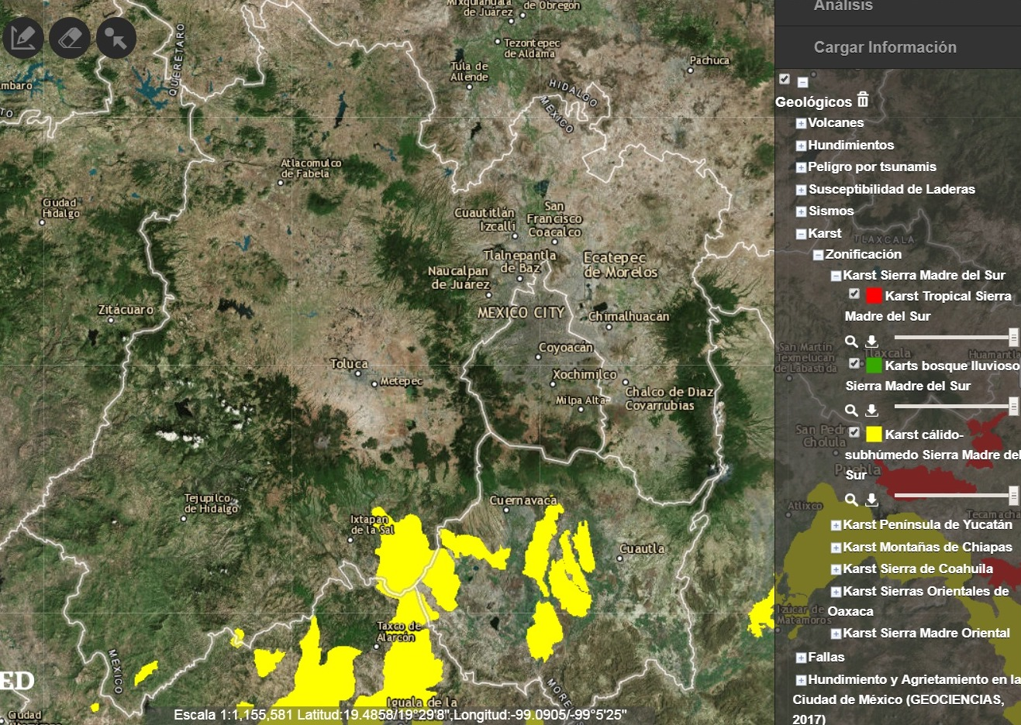
Karsticidad
En el Estado de México únicamente en los municipios de Tonatico, Zumpahuacán, San José Chalmita y Malinalco, colindantes con los estados de Morelos y Guerrero, las zonas montañosas están constituidas de rocas calizas, que presentan evidencias de desarrollo kárstico maduro, con la presencia de dolinas, manantiales kársticos y cavernas, incluyendo las Grutas de La Estrella, desarrolladas turísticamente, con más de 3 km de galerías exploradas. Por ello, es recomendable que, en obras de ingeniería desplantadas sobre estas rocas se realicen estudios geofísicos de detalle y perforaciones, para garantizar que no existen huecos o cavernas que puedan afectar la obra.
En el Atlas Nacional de Riesgos se encuentran las áreas susceptibles de ser afectadas (imagen derecha).
El CENAPRED cuenta con una Infografía sobre el tema:
https://www.cenapred.gob.mx/es/Publicaciones/archivos/300-INFOGRAFAKARSTICIDAD.PDF
Se sugiere consultar también el Informe Análisis de la vulnerabilidad a fenómenos kársticos, realizado en el CENAPRED:
https://bit.ly/2Htpipa

Slide 11
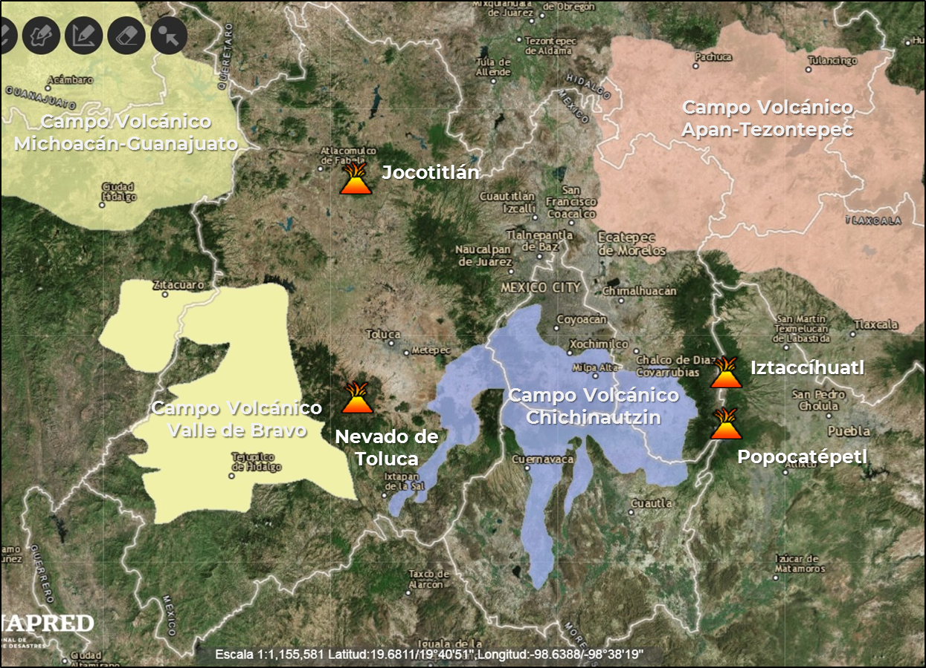
Riesgo Volcánico
El Estado de México incluye, dentro de su territorio, porciones de los campos volcánicos de Apan-Tezontepec, Chichinautzin, Valle de Bravo y Michoacán-Guanajuato. Adicionalmente, al sureste de la ciudad capital de Toluca se encuentra el Nevado de Toluca, mientras que al este de Atlacomulco se levanta el volcán Jocotitlán, ambos considerados activos. En el extremo oriental del estado se levanta la Sierra Nevada, con los volcanes Iztaccíhuatl y Popocatépetl
La ubicación de los volcanes y campos volcánicos activos en el país puede ser consultada en el Atlas Nacional de Riesgo.
El CENAPRED tiene numerosas publicaciones (folletos e infografías) acerca de los peligros volcánicos, que pueden ser consultados en :
http://www.cenapred.gob.mx/PublicacionesWebGobMX/buscaindex

Slide 12
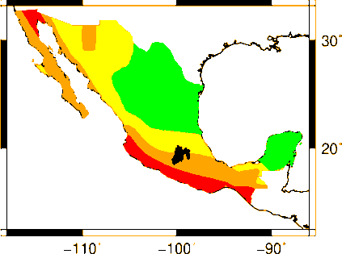

Sismos
Peligro Sísmico: El estado de México se encuentra en las zonas B y C con base en la Regionalización Sísmica de la CFE. Ante la ocurrencia de un sismo en la Zona B o C, de media y alta intensidad respectivamente, las aceleraciones no sobrepasarían el 70% de la aceleración de la gravedad.
El SSN de 1900 a la fecha ha registrado 545 sismos en el territorio del Estado de México y cuenta con dos estaciones en la entidad. El sismo con mayor magnitud fue registrado el 19 de noviembre de 1912 con M6.9 (Sismo de Acambay), 15 km al noreste de Atlacomulco y a una profundidad de 33 km. El sismo produjo daños materiales en Acambay y Tixmadejé, y el deceso de más 100 personas en la entidad.
El sismo de Acambay marcó el precedente de la posibilidad de ocurrencia de grandes sismos de magnitud cercana a M7 con epicentro en la región centro del país.
La zona de alta sismicidad se encuentra en la porción este y norte del estado y está asociada al Sistema de Fallas Graben de Puebla y del Graben de Acambay respectivamente.
Es importante mencionar el sismo de Puebla-Morelos, el 19 de septiembre de 2017, con magnitud M7.1, el cual generó daño en escuelas, viviendas e iglesias.
Notes:
19/11/1912 07:55:07 6.9 19.93 -99.83 33 15 km al NORESTE de ATLACOMULCO, MEX 19/11/1912 13:55:07 revisado
31/12/1980 17:17:24 4.5 19.2 -99.4 4 3 km al NORESTE de XALATLACO, MEX 31/12/1980 23:17:24 revisado
20/09/1981 04:21:51 4.5 19 -99.5 12 10 km al NORESTE de TENANCINGO, MEX 20/09/1981 10:21:51 revisado
26/02/1979 16:15:56 4.4 19.82 -100.12 33 16 km al SUROESTE de TEMASCALCINGO, MEX 26/02/1979 22:15:56 revisado
10/11/1989 07:52:36 4.3 19.28 -98.94 10 1 km al SUR de XICO, MEX 10/11/1989 13:52:36 revisado

Slide 13
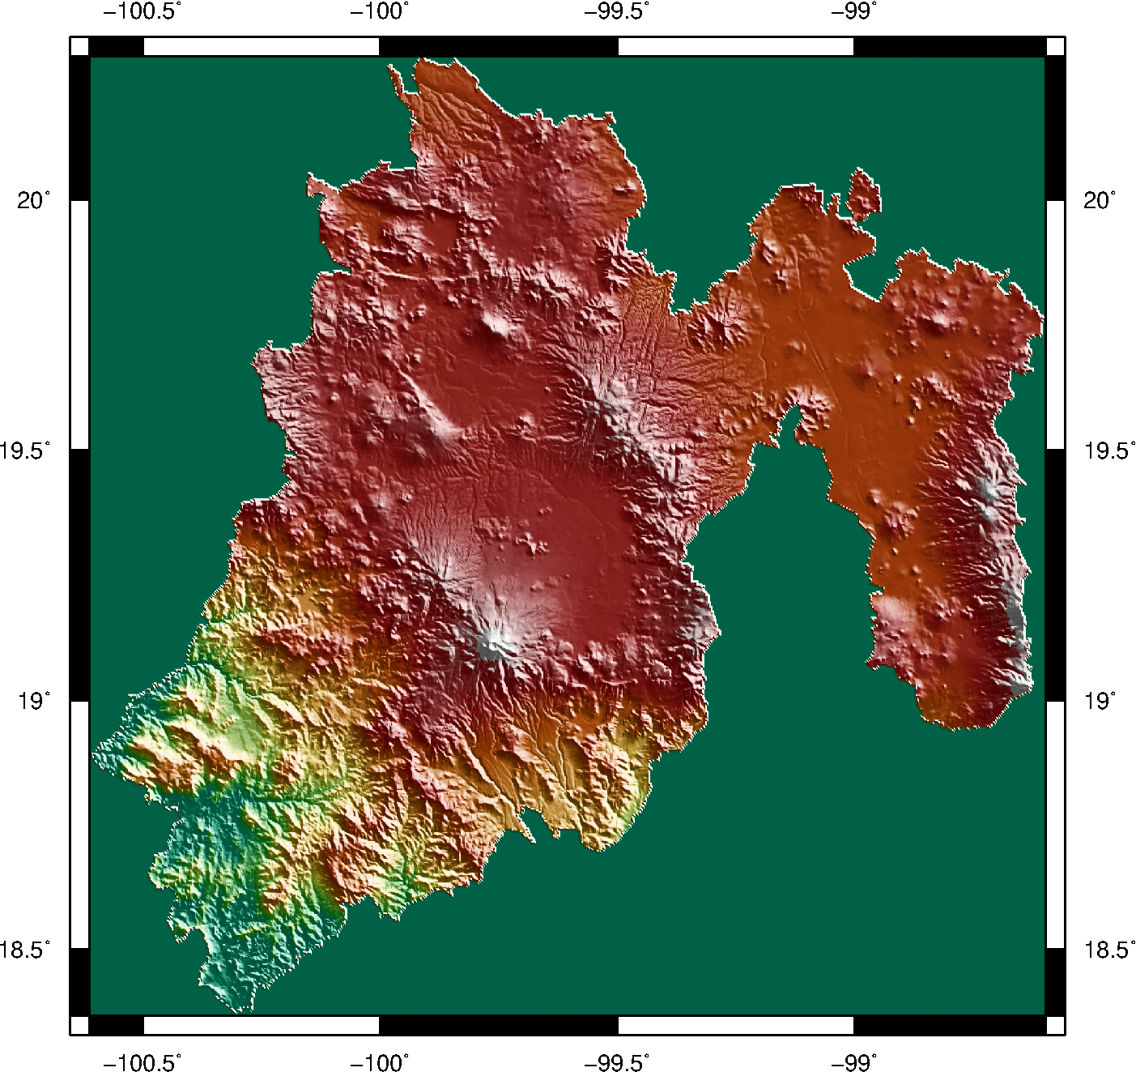
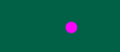
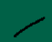
Después de un gran sismo se pueden presentar réplicas que llegan a generar el colapso de edificaciones dañadas por el sismo principal.
En el Atlas Nacional de Riesgos se pueden encontrar las aceleraciones máximas del terreno para diferentes periodos de retorno y diferentes periodos estructurales.
Se cuenta con investigaciones e información sobre la sismicidad, peligro sísmico y geología en las bases del SSN, CFE y SGM respectivamente.
La DI del CENAPRED cuenta con una ”Guía
Básica de Microzonificación Sísmica”, así como con un Estudio de Microzonificación en el valle del municipio de Acambay los cuales pueden usarse como referencia y para réplica.
Acciones de prevención por sismos
4≤M <5
M 6.9
2≤M <3
Recomendaciones
Es necesario generar estudios de microzonificación sísmica, análisis de fallas activas y estudios de paleosismología.
Mapa de peligro, vulnerabilidad y riesgo por sismos.
Generar el reglamento de construcción estatal y generar los municipales.
Fallas y Fracturas
3≤M <4

Slide 14
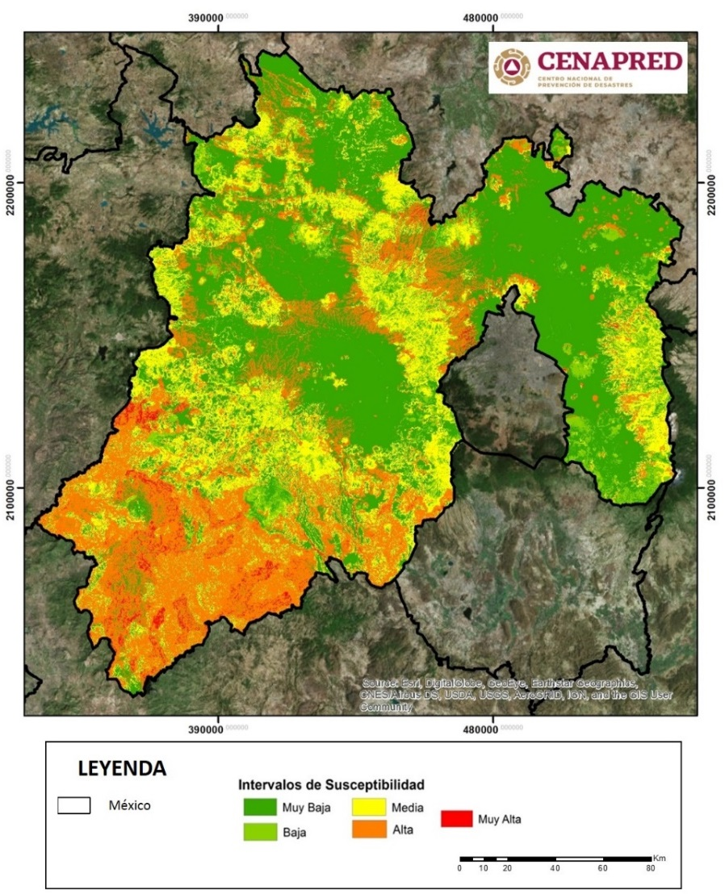
Acciones de prevención por Dinámica
de Suelos y Procesos Gravitacionales
De acuerdo con información del CENAPRED, el Estado de México presenta, desde hace varias décadas, daños muy graves por hundimientos y agrietamientos debidos a la extracción intensiva de agua del subsuelo, asi como por inestabilidad de laderas, aunado a los efectos producidos por sismos y lluvias, que son los principales factores detonantes de inestabilidad.
La presencia de minas abandonadas, superficiales y subterráneas, es otro factor importante a considerar ya que producen colapsos y daños en viviendas.
Aunque la entidad tiene depósitos de suelo que son propensos a licuación, no se cuenta con registros que indiquen la ocurencia del fenómeno en sismos pasados.
Extracto Mapa Nacional de Susceptibilidad a la Inestabilidad de Laderas
RECOMENDACIONES
Fortalecer el área de investigación de fenómenos geológicos con una visión claramente preventiva; para ello, la Dirección de Investigación puede aportar ideas sobre los perfiles y temas a desarrollar.
Integrar de un comité científico asesor con participación de autoridades, académicos, cuerpos colegiados y sociedades técnicas estatales.
33% del estado es propenso a la inestabilidad de laderas
Notes:
Se estableció comunicación con la Unidad Estatal de Protección Civil para conocer los convenios y/o comités científicos que los asesoran, así como de las acciones que llevan a acabo para evaluar zonas de peligro y prevenir desastres.

Slide 15
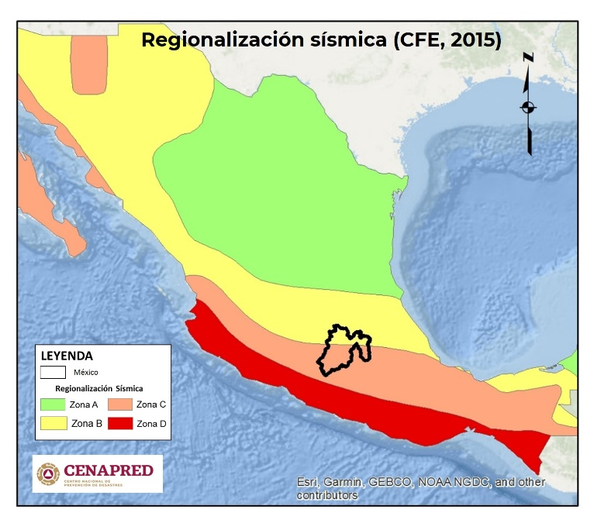
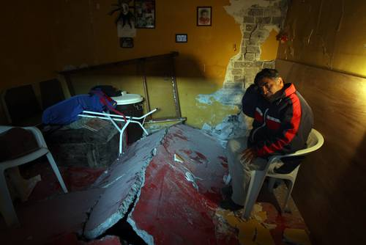
Acciones de prevención por Dinámica
de Suelos y Procesos Gravitacionales
Evitar, en lo posible, la rotación de personal capacitado, tanto a nivel estatal como municipal.
Fortalecer las capacidades técnicas de los municipios sobre el análisis y estudio de fenómenos, generando comités locales de prevención de desastres y capacitando a la población.
Monitorear permanentemente los sistemas de abastecimiento de agua y las tuberías de drenaje para detectar y reparar oportunamente fugas.
Implementar acciones de revisión de zonas críticas para reubicación de viviendas y ordenamiento del territorio, principalmente en zonas que puedan ser afectadas por activiadades mineras.
Reforzar la red de estaciones meteorológicas y sísmicas, principalmente en zonas propensas a inestabilidad de laderas, así como gestionar la adquisición de equipo geotécnico para trabajo de campo como GPS, brújulas, distanciómetros, mapa movil, penetrómetros, etc.
Agrietamiento en la Colonia Benito Juárez, Nezahualcoyotl, Edo. Méx.

Slide 16
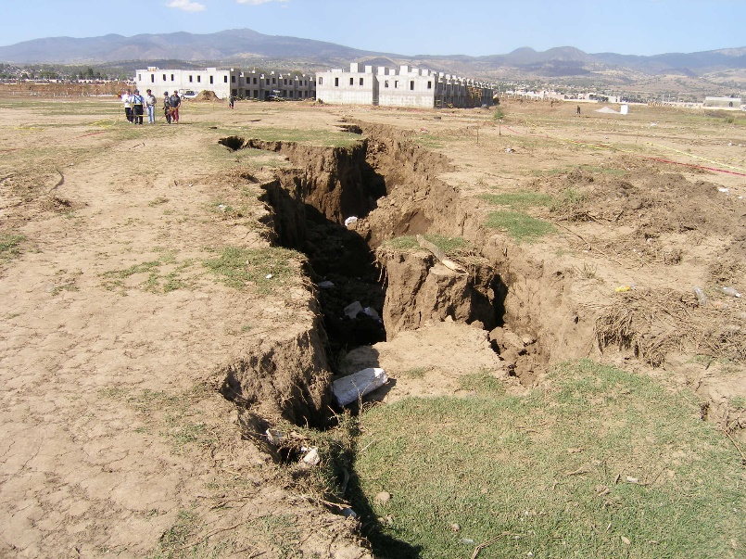
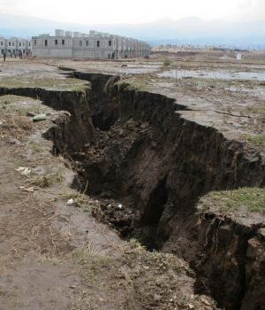
Acciones de prevención por Dinámica
de Suelos y Procesos Gravitacionales
Generar fortalezas en cartografía y análisis de imágenes de satélite para la identificación de zonas propensas a hundimiento y agrietamiento.
Promover la instalación de pluviómetros caseros con fines de alertamiento en zonas rurales o donde haya escasez de estaciones meteorológicas automáticas.
Implementar sistemas de monitoreo topográfico.
Realizar estudios geotécnicos directos y geofísicos para corroborar las zonas propensas a licuación, así como para identificar minas subterráneas abandonadas. El CENAPRED puede asesorar sobre el tipo de estudios a realizar.
Elaborar cartografía donde se identifiquen las zonas de mayor afectación por hundimiento y agrietamiento.
Realizar estudios geotécnicos de campo y laboratorio para zonificar los regiones propensas a hundimiento y agrietamiento. Las universidades pueden colaborar en estos trabajos.
Instalar piezómetros y conocer gastos de extracción de agua en pozos para contrastarlos con las tendencias de hundimiento y las mediciones piezométricas.|
Grieta, San Martin Cuautlalpan, Chalco, Edo Mex. Julio 2009

Slide 17
Acciones de prevención por Dinámica
de Suelos y Procesos Gravitacionales
Recursos disponibles en CENAPRED
En la página del ANR está disponible para su consulta y descarga el Mapa Nacional de Susceptibilidad a la Inestabilidad de Laderas.
Además del Atlas de Riesgos Estatal, se recomienda considerar las metodologías de inestabilidad de laderas que se pueden consultar en la página del ANR.
Para los fenómenos de hundimeinto, agrietamiento y licuación de suelos se recomienda seguir los lineamientos de la Guía de Contenido Mínimo.
http://www.atlasnacionalderiesgos.gob.mx/archivo/descargas.html
El CENAPRED cuenta con un curso especializado para la construcción de pluviómetros caseros y un tutorial que está disponible en: https://drive.google.com/file/d/ 1Mlym3nK-RDGNimt3wnwvBIgwaBOSieXq/ view?usp=sharing
La Dirección de Investigación del CENAPRED cuenta con un acervo muy amplio de informes con casos de deslizamientos y hundimientos asociados a extración de agua, disponibles en la subdirección de Dinamica de Suelos.
La Dirección de Investigación puede colaborar con asesorías y capacitación para la implementación de técnicas de medición mediante imágenes de satélite que permitan estimar velocidades de hundimiento.
Desprendimiento en el talud norte del Centro Comercial Los Arcos, Naucalpan, Edo. Méx.
Abril de 2017

Slide 18
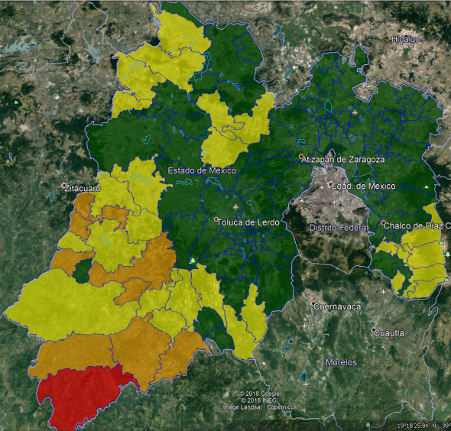
Vulnerabilidad de vivienda
Tipología de vivienda en el Estado de México | No. viviendas | Vulnerabilidad
Muros de mampostería con techos rígidos | 3,424,499 | Baja
Muros de mampostería con techos flexibles | 538,958 | Media
Muros de adobe con techos rígidos | 112,681
Muros de adobe con techos flexibles | 17,734
Muros de materiales débiles con techos flexibles | 9,885 | Alta
Vivienda no clasificada | 62,813 | Muy Alta
Fuente: Encuenta intercensal INEGI 2015
18%
La edificación para vivienda, promedio estatal, presenta un nivel medio bajo (nivel 3, en una escala de 1, muy bajo, y 7, muy alto) de susceptibilidad de daño por sismo.
Para el caso de vientos fuertes, promedio estatal, presenta un nivel medio bajo (nivel 3, en una escala de 1, muy bajo, y 7, muy alto) de susceptibilidad de daño por viento.
Actividades con las que CENAPRED puede contribuir al fortalecimiento de capacidades para la evaluación de la seguridad de las construcciones e infraestructura.
Uso de un formato y un manual para valorar cuantitativamente la vulnerabilidad estructural, previo a la ocurrencia de un fenómeno ,principalmente sismo.
Curso de formación de instructores para que la metodología sea replicada en todo el estado.
Notes:
De acuerdo a los datos proporcionados por la Encuesta Intercensal 2015 realizada por el INEGI existen en el Estado de México 4,166,570 viviendas de las cuales aproximadamente el 18% (742,071) presentan una vulnerabilidad de media a alta ante la ocurrencia de un fenómeno intenso (viento y sismo), por lo que es necesario realizar el levantamiento de viviendas vulnerables en el estado para identificar la zonas que requieren de mejoras estructurales.

Slide 21
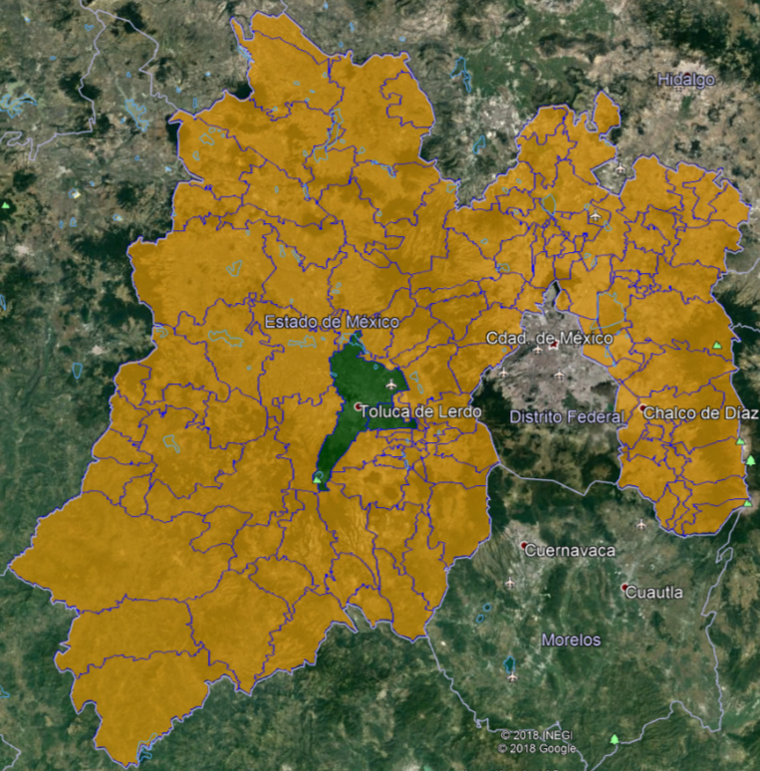
Reglamentos de Construcción
Según información de la Sociedad Mexicana de Ingeniería Estructural:
  No existe un reglamento estatal.
Según información del Atlas Nacional de Riesgos, se reporta la existencia de documentos normativos relativos a construcción y/o desarrollo urbano para 3 de los 125 municipios del Estado de México.
Recomendaciones
Impulsar el desarrollo de la normatividad técnica en materia de construcción en el Estado de México.
Impulsar la creación y existencia de entes coadyuvantes de la autoridad local y/o estatal, para que, además de contar con reglamentos, se tenga la posibilidad de aplicarlos de manera adecuada y supervisada.
Promover la participación de los Colegios de Ingenieros Civiles existentes en el Estado de México.
Notes:
EL CENAPRED, en el marco de los trabajos del ONNCCE, están desarrollando una NMX de Seguridad Estructural de las edificaciones, la cual puede ser adecuada a las necesidades del estado y/o los municipios.

Slide 22
Fortalecimiento de capacidades de las autoridades estatales
para la prevención y mitigación del riesgo
Formar u optimizar un Comité Científico, integrado por especialistas locales, que asesore a las autoridades de gobierno y/o de Protección Civil respecto de todos los fenómenos que afecten a la entidad
Establecimiento de protocolos de comunicación y de trabajo para la integración de dicho Comité a las actividades y estrategias de las direcciones generales de la Coordinación Nacional de Protección Civil y los comités científicos asesores del SINAPROC
Creación de un subcomité para la elaboración / actualización del reglamento de construcción estatal
Participación, vía remota, de un enlace estatal, con perfil técnico-científico, en las reuniones de CCA del SINAPROC

